Slide 1
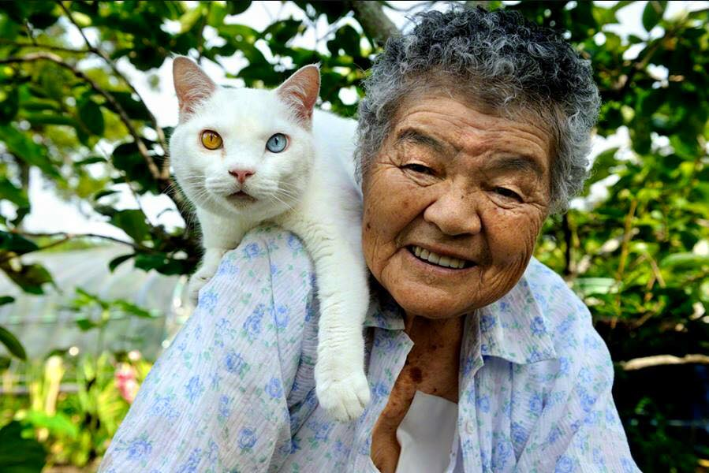
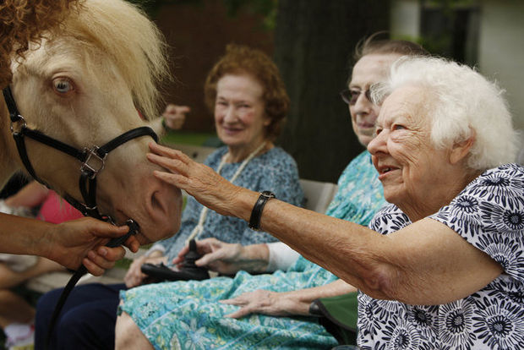
สัตว์เลี้ยงและสุขภาพจิต
วันจันทร์ที่ 14 ธันวาคม 2558
กลุ่มเครือข่ายการวิจัยและดูแลผู้สูงอายุ
คณะสัตวแพทยศาสตร์ มหาวิทยาลัยเชียงใหม่

Slide 2
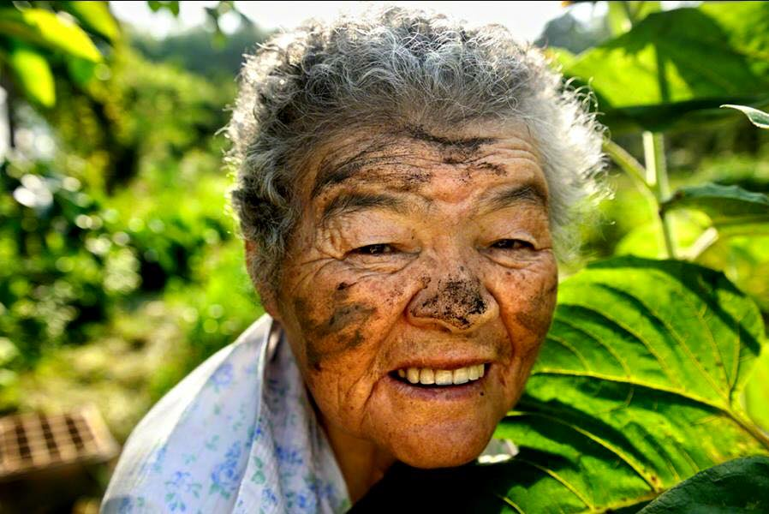
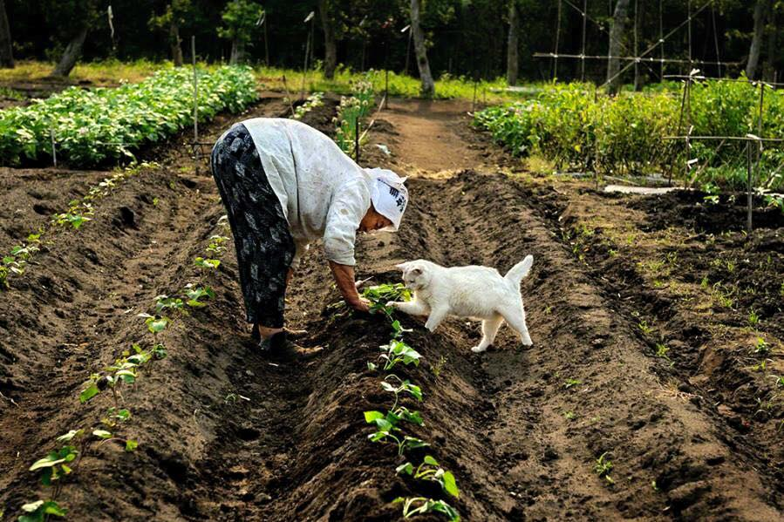
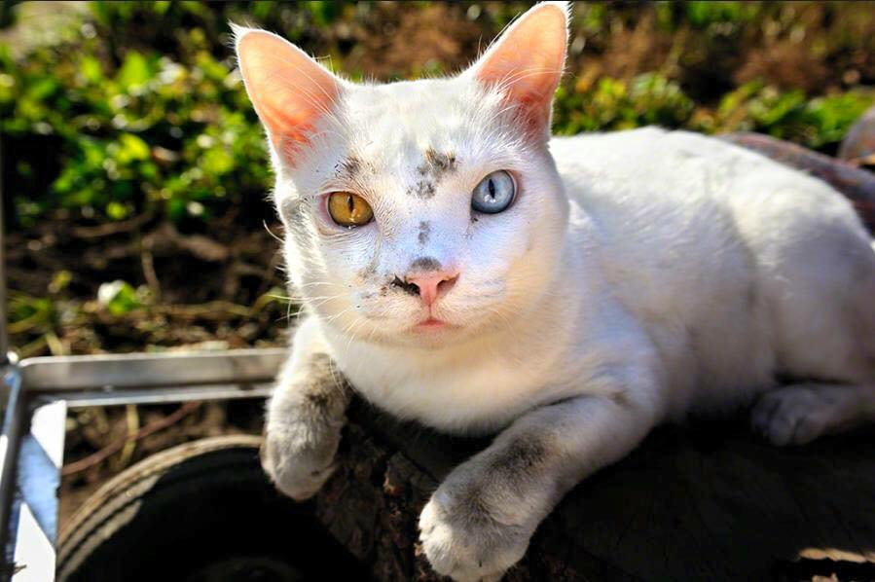
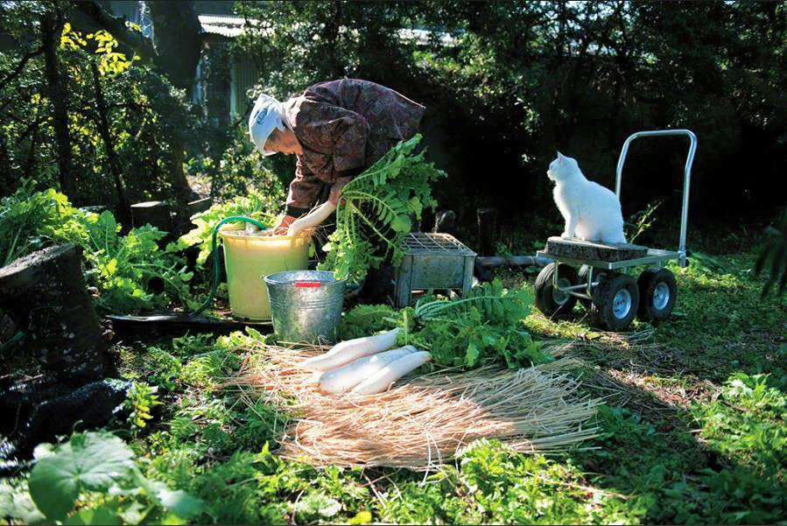
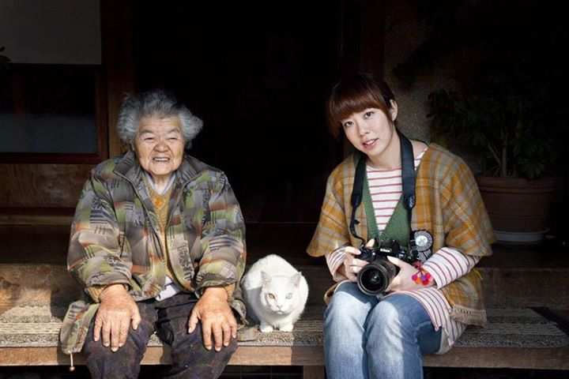
ผู้สูงอายุ ประชากรเพศชายและหญิงที่อายุมากกว่า 60 ปีขึ้นไป
คุณยายมิซาโอ อายุ 87 ปี อาชีพเกษตรกร
เก็บลูกแมวฟูกูมะมาเลี้ยง ขณะนี้อายุ 8 ปี
ผู้ถ่ายภาพเป็นหลานสาวอิฮาระอายุ 34 ปีทำสมุดภาพรวบรวมภาพถ่ายของคุณยายและชีวิตประจำวันกลางแจ้ง
ที่มา http://www.littlemore.co.jp/enstore/products/detail.php?product_id=357

Slide 3
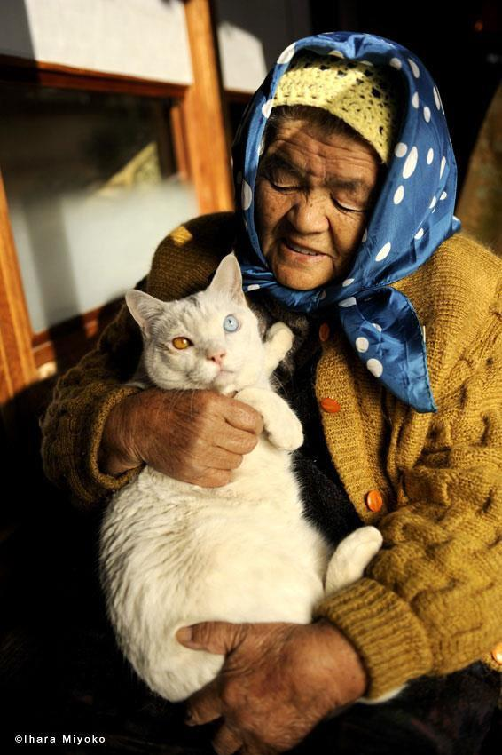
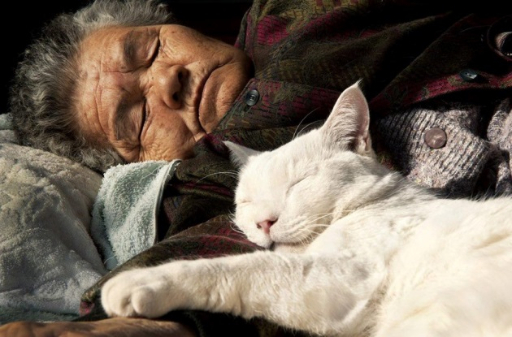
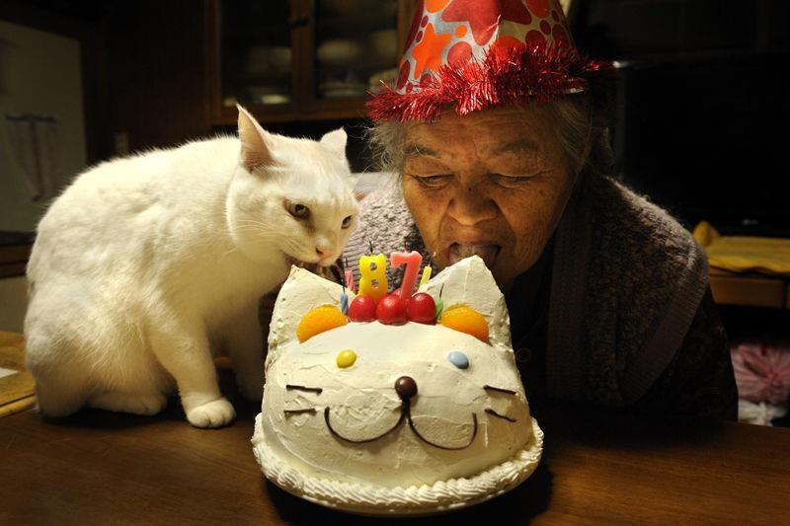
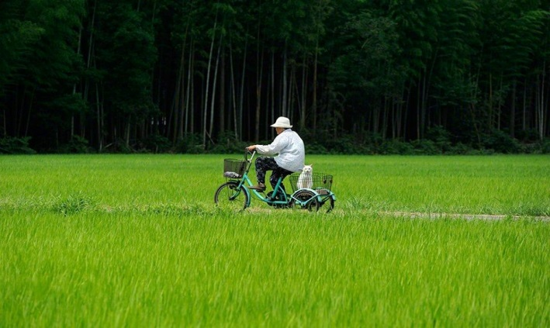
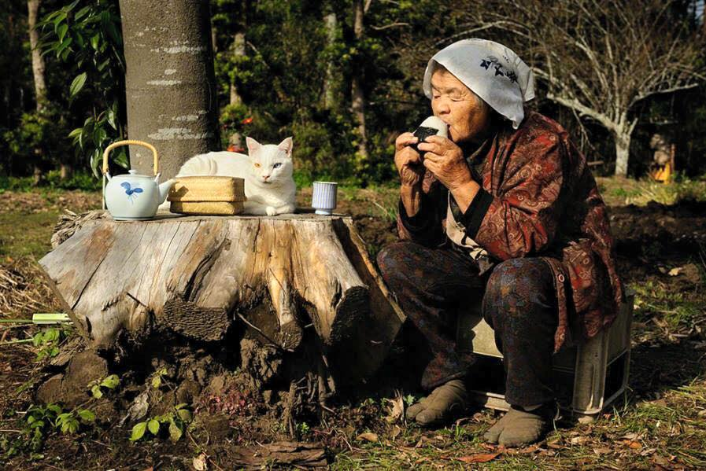
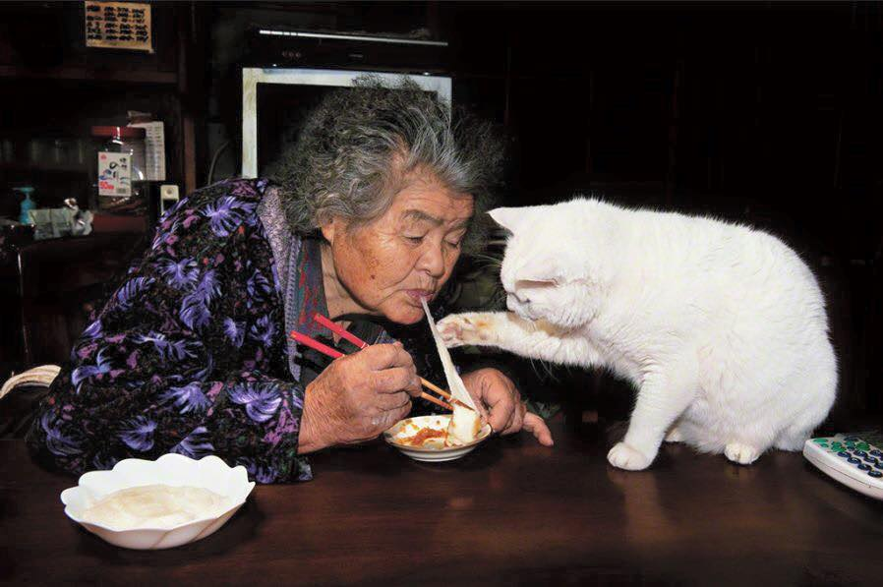
ความผูกพันระหว่างคนและสัตว์เลี้ยง
http://www.littlemore.co.jp/enstore/products/detail.php?product_id=357

Slide 4
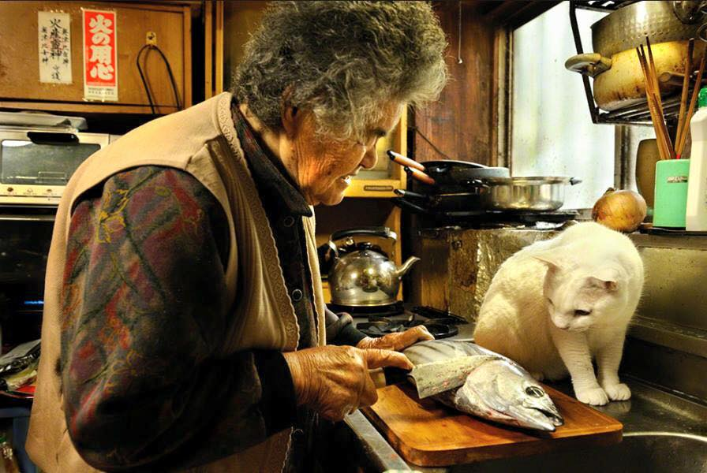
สุขภาพกาย
สุขภาพจิต
โรคอันตรายจากสัตว์สู่คน
เชื้อราจากผิวหนังสัตว์เลี้ยง
โรคกลาก
เชื้อโปรโตซัวจากอุจจาระแมว
ทอกโซพลาสโมซิส
ลดความเครียด
ไม่ซึมเศร้า
คลายความเหงา

Slide 5
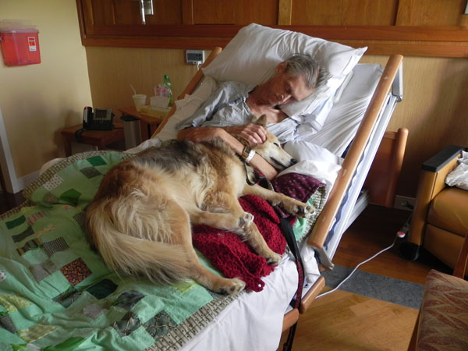
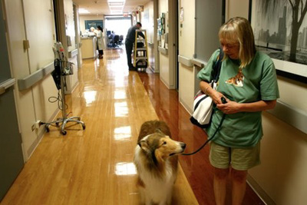
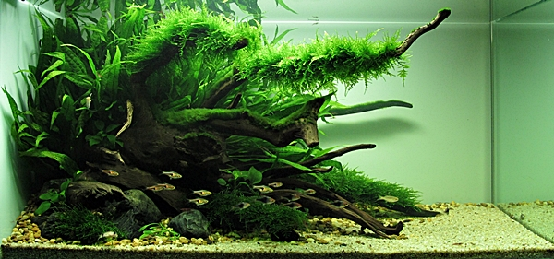
การให้บริการสัตว์เลี้ยงเพื่อบำบัด
ผู้ป่วยในสถานพยาบาล
ผู้สูงอายุในสถานพักฟื้น
การจัดตู้ปลาสวยงาม

Slide 6
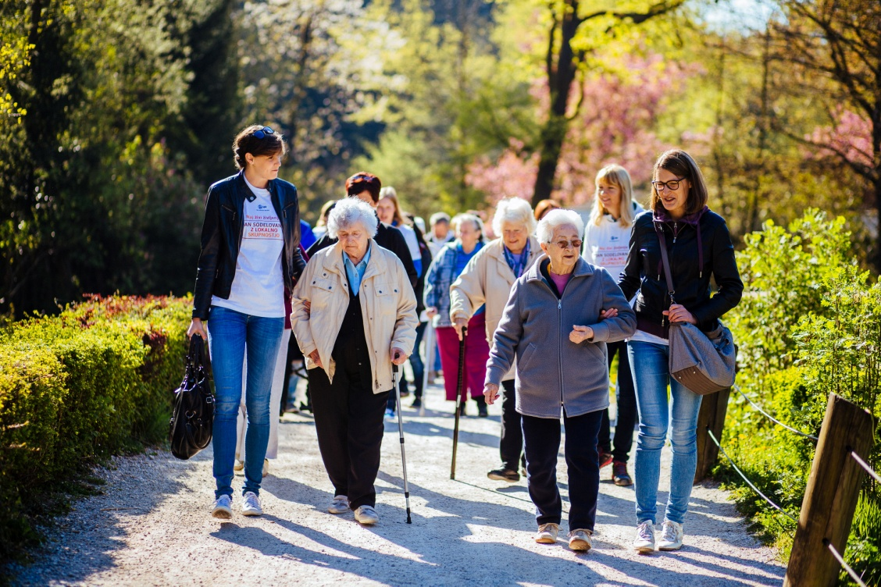
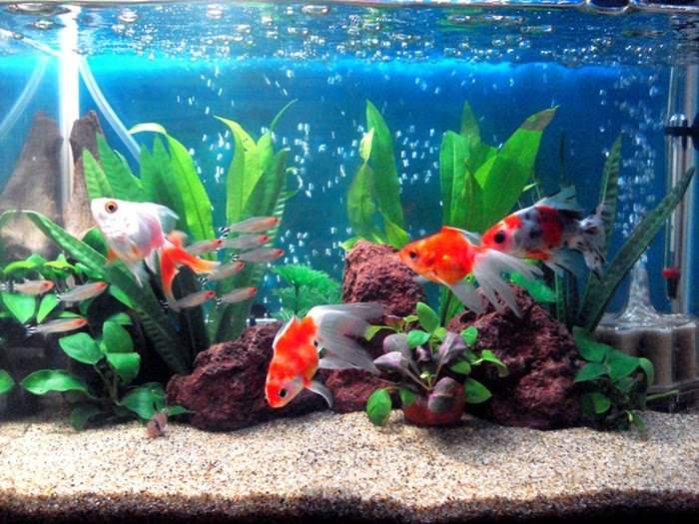
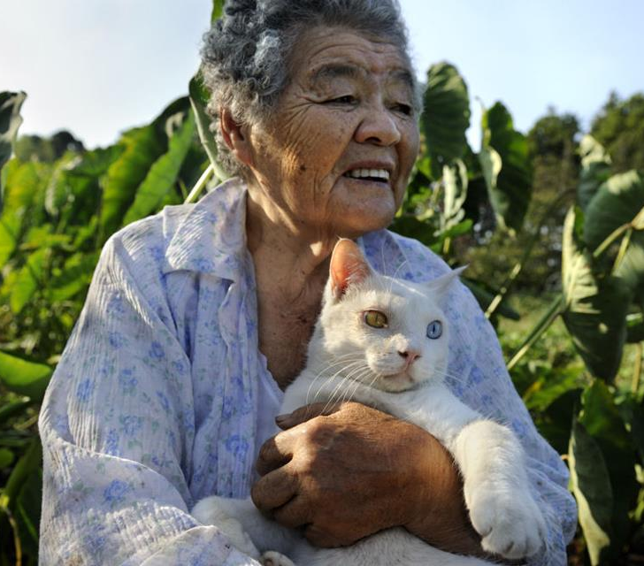
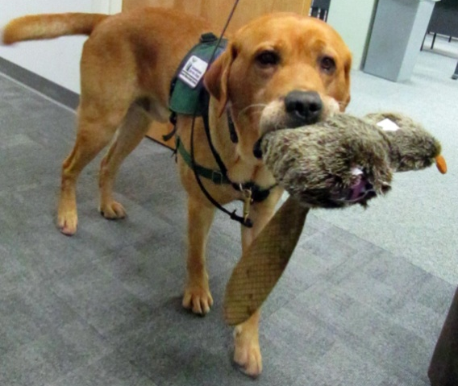
ชนิดสัตว์เลี้ยง รูปแบบกิจกรรม
กิจกรรมนอกสถานที่
ปลาสวยงาม
แมว
สุนัข
ม้า

Slide 7
กลุ่มผู้สูงอายุในเมืองเชียงใหม่
สถานพยาบาลที่ดูแลผู้สูงอายุ
สถานพักฟื้นผู้สูงอายุ
ศูนย์ฟื้นฟูสุขภาพผู้สูงอายุ
ผู้สูงอายุชุมชนเมือง
ผู้สูงอายุชุมชนเกษตรกรรม
สุขภาพจิต
สุขภาพกาย

Slide 8
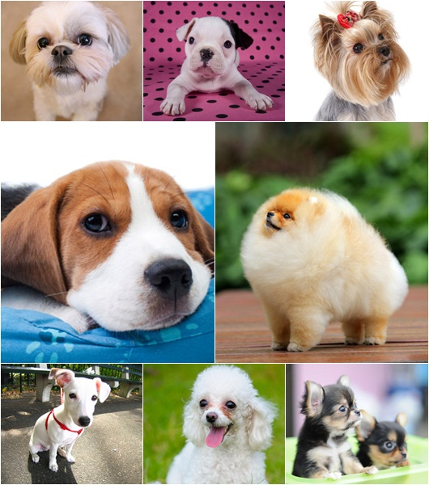
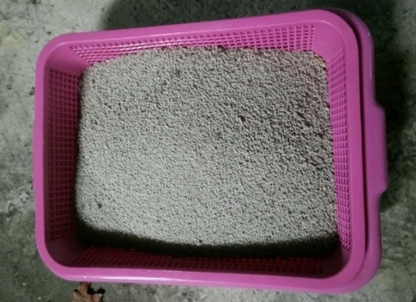
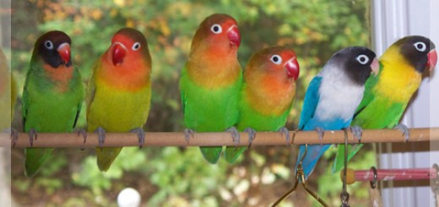
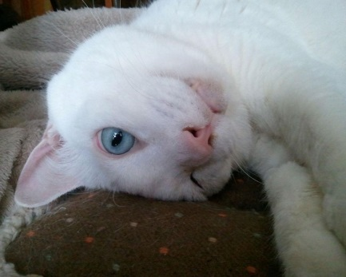
การให้ความรู้เกี่ยวกับสัตว์เลี้ยง
อายุขัยของสัตว์เลี้ยง
สายพันธุ์สัตว์เลี้ยงที่เหมาะสมกับผู้สูงอายุ
พื้นที่เลี้ยงสัตว์ในบ้าน
การฝึกสัตว์เลี้ยงด้วยสายจูง การเดินออกกำลังกาย กระเป๋าสัตว์เลี้ยง รถเข็น
การอุ้มสัตว์เลี้ยงให้ถูกต้องเหมาะสม
สุขภาพสัตว์เลี้ยงและอาหารสัตว์
สุขอนามัยสิ่งแวดล้อม ความสะอาดที่อยู่สัตว์เลี้ยง

Slide 9
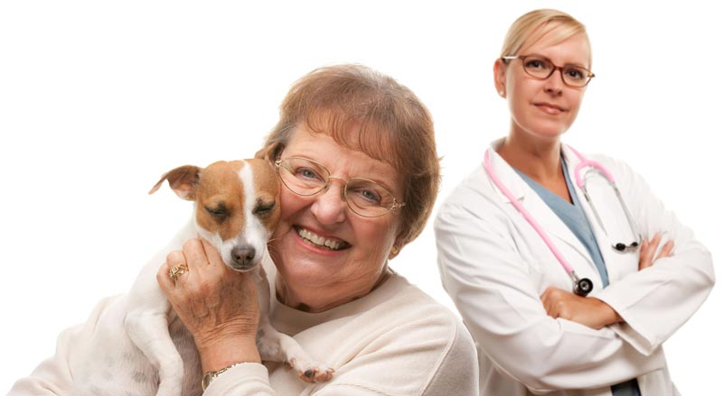
กิจกรรมความรู้ทางด้านสุขภาพที่เกี่ยวข้องกับการเลี้ยงสัตว์

Slide 10
ผศ.น.สพ.ดร.รัชต์ ขัตติยะ
ผศ.สพ.ญ.ดร.ศรุดา ติวะนันทกร
ผศ.สพ.ญ.ดร.ศศิธร พนโสภณกุล
ผศ.สพ.ญ.ดร.อารีรัตน์ อากาศวิภาต
อ.สพ.ญ.พรสวรรค์ พงษ์โสภาวิจิตร

